Slide 1
测试品尺寸测量视觉方案（2D）
推动机器视觉无所不在的存在
视觉小百科

Slide 2
目录
项目描述
项目验证
1
2
2
目录
目录
目录
3
配置清单
3
4
逻辑流程
4
评估结果&注意事项
5
6
售后服务

Slide 3

一、项目描述
●产品名称：测试品
●测量内容：尺寸
●产品材质：苏联
●产品颜色：白
●最大工作距离(mm)：不限制
●最小工作距离(mm)：不限制
●检测区域(mm*mm)：60.0 * 45.0
●来料方式：传送带
●测量精度要求(mm)：0.1
●检测节拍(pcs/min)：10
●检测时产品运动速度(m/s)：0
●工作距离(mm)：114
方案布局图

Slide 4

二、项目验证
参数名称 | 参数值
面阵相机型号 | MV-CS016-10UC
面阵相机类型 | 面阵相机
相机接口类型 | USC3.0
相机像素 | 1440 * 1080
镜头型号 | MHR0828M
镜头品牌 | 大华/dahua
镜头焦距 | 8mm
镜头接口 | C
A(工作距离) = 114mm, B(视野宽度) = 49.5mm, C(视野长度) = 66mm
视野图

Slide 5

三、配置清单
系
统
构
成

Slide 6

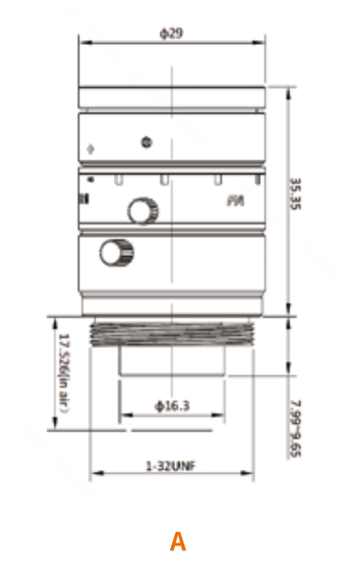
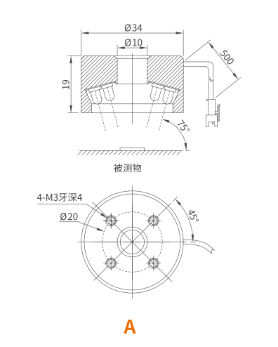
三、配置清单
相机尺寸图
光源尺寸图
镜头尺寸图

Slide 7
三、配置清单
序号 | 名称 | 型号 | 单位 | 数量 | 厂家
1 | 面阵相机 | MV-CS016-10UC | 台 | 1 | 海康威视/hikvision
2 | 镜头 | MHR0828M | 个 | 1 | 大华/dahua
3 | 光源 | PFM-HX3475C010W/R/G/B | 个 | 1 | 大华/dahua
4 | 工控机 | - | 台 | 1 | -
5 | 显示器 | - | 台 | 1 | -
6 | 软件 | Vision Master | 套 | 1 | 海康威视/hikvision

Slide 8
四、逻辑流程
逻辑流程
├── 图像采集
│ ├── 相机参数设置
│ │ └── 设置相机分辨率与帧率以满足0.1mm精度要求，配置触发模式适配传送带静止检测
│ └── 光源控制
│ └── 启用高亮度均匀光源确保白色工件表面无反光干扰
├── 预处理
│ ├── 图像滤波
│ │ └── 使用高斯滤波（核大小5×5）消除图像噪声
│ └── 图像增强
│ └── 调整对比度系数至120%并设置Gamma值为1.5，强化白色工件边缘特征
├── 尺寸测量
│ ├── 圆特征定位
│ │ └── 通过圆查找模块配置ROI区域，设置边缘极性为"从白到黑"，滤波尺寸2，卡尺数量8
│ ├── 线特征定位
│ │ └── 使用直线查找模块在预设ROI内提取工件四边轮廓，配置边缘类型为"最强"，投影宽度10
│ ├── 多特征组合测量
│ │ ├── 圆圆测量
│ │ │ └── 订阅两个圆查找模块输出，设置输出角度范围-90°~90°，误差容忍度0.05mm
│ │ └── 线线测量
│ │ └── 订阅直线查找模块输出，配置边缘阈值50，剔除距离0.1mm

Slide 9
四、逻辑流程
│ └── 单位转换
│ └── 加载标定文件实现像素到物理尺寸转换，设置像素当量修正系数1.0
├── 结果处理
│ ├── 条件检测
│ │ └── 设置公差范围±0.05mm，订阅测量模块输出并与理论值对比
│ └── 数据集合
│ └── 收集所有测量结果并输出至结果显示区域
└── 通信处理
└── 发送数据
└── 配置TCP/IP协议将检测结果（OK/NG状态及具体尺寸值）发送至MES系统

Slide 10
五、评估结果&注意事项
05 评估结果 & 注意事项
现场环境
相机安装
物料一致性
风险点：白色工件表面反光可能导致图像采集异常
解决方案：采用高均匀性环形光源并调整照射角度抑制反光
风险点：相机安装位置偏差可能影响视野覆盖范围
解决方案：通过标定工具校准相机安装角度与高度
风险点：不同批次物料表面纹理差异可能影响边缘检测精度
解决方案：配置多光谱滤波模块增强特征识别鲁棒性

Slide 11

六、售后服务
该设备上线后使用初期，我们会派专人进行全程跟踪；
处理解决可能发生的设备异常；
对现场人员进行培训指导；
设备调试完成后：售后服务一年；
若客户提出设备升级需求，我们会及时为您提供升级新方案。

Slide 12



感谢关注
视频号
抖音
更多信息请访问：www.ytzrtx.com

